Slide 1
PHÒNG GD&ĐT QUẬN LONG BIÊN
Trường mầm non đô thị Việt Hưng
LÀM QUEN VỚI TOÁN
            Đề tài: Dạy trẻ đếm đến 5, nhận biết chữ số 5
            Lứa tuổi: MG nhỡ
            GV: Trần Thị Thùy Dương

Slide 2


Nhạc ổn định

Slide 3

Nhạc đi lên xuống

Slide 4

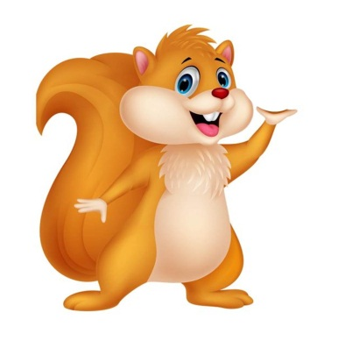

Slide 5
5

Slide 6
5
5

Slide 7
Trò chơi:
Ai tinh mắt

Slide 8
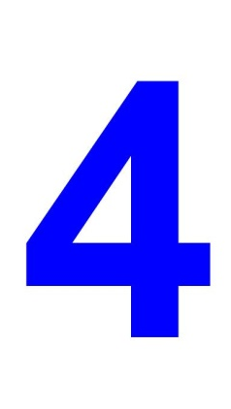

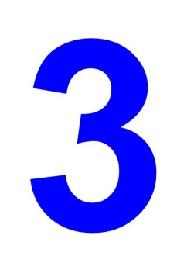
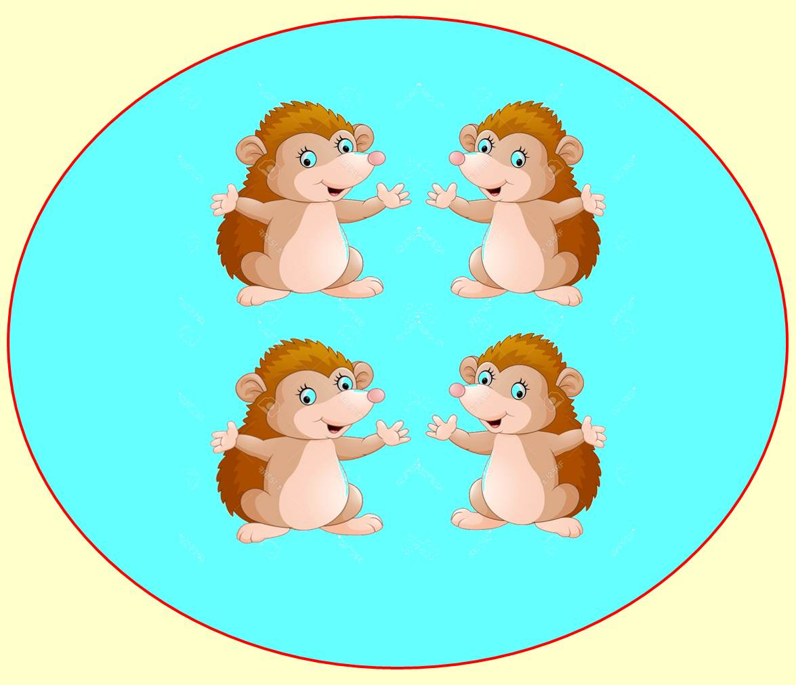
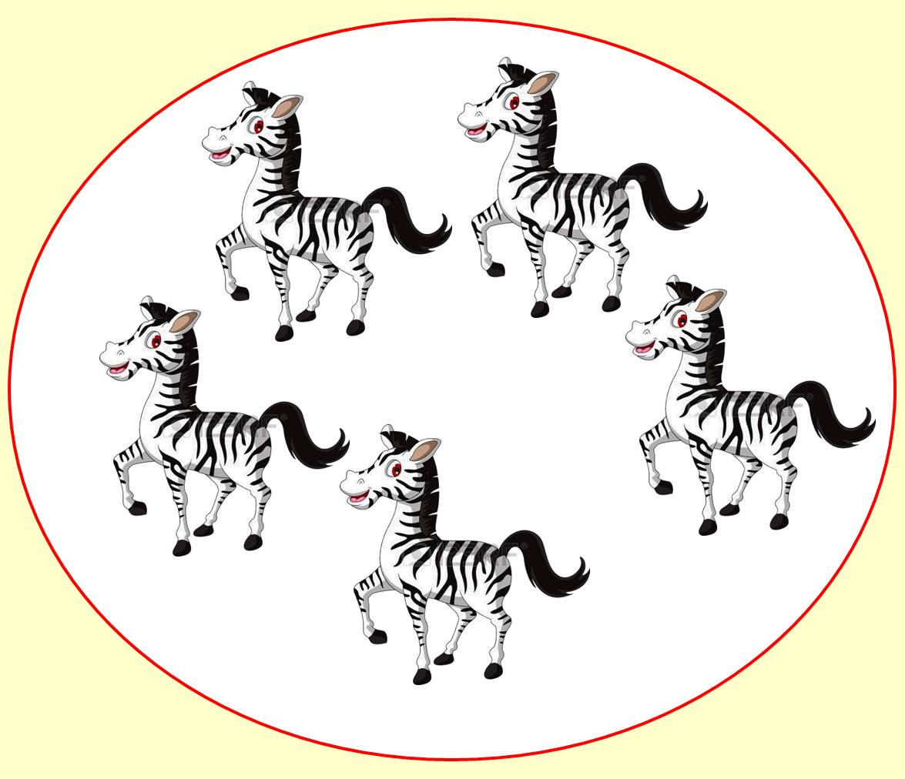
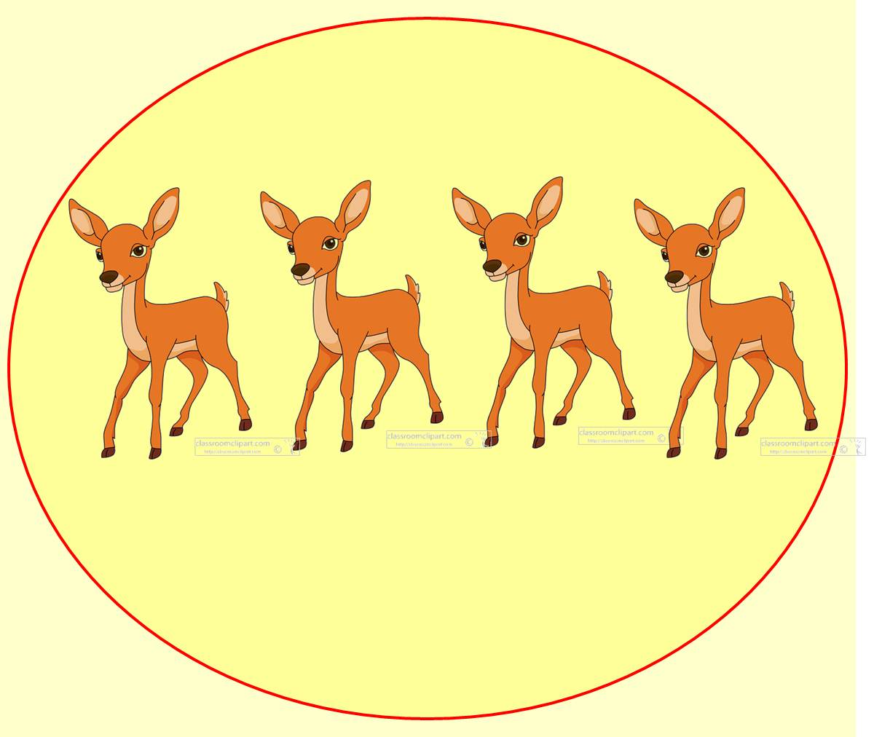

Slide 9

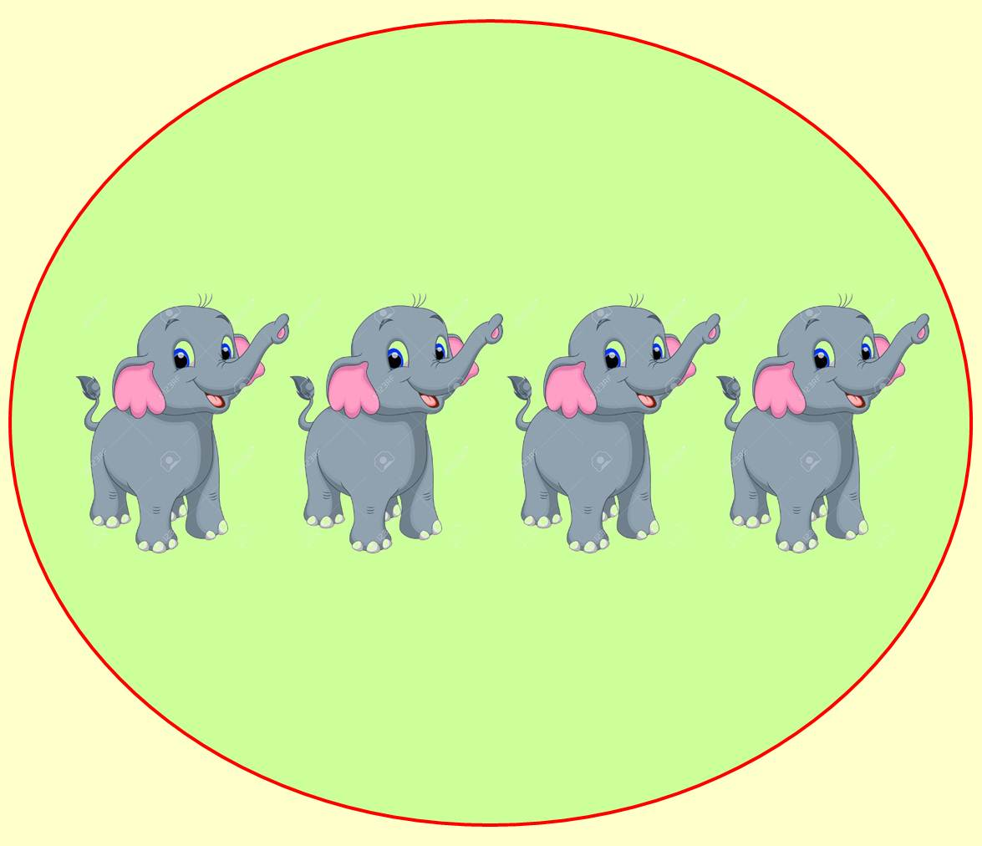
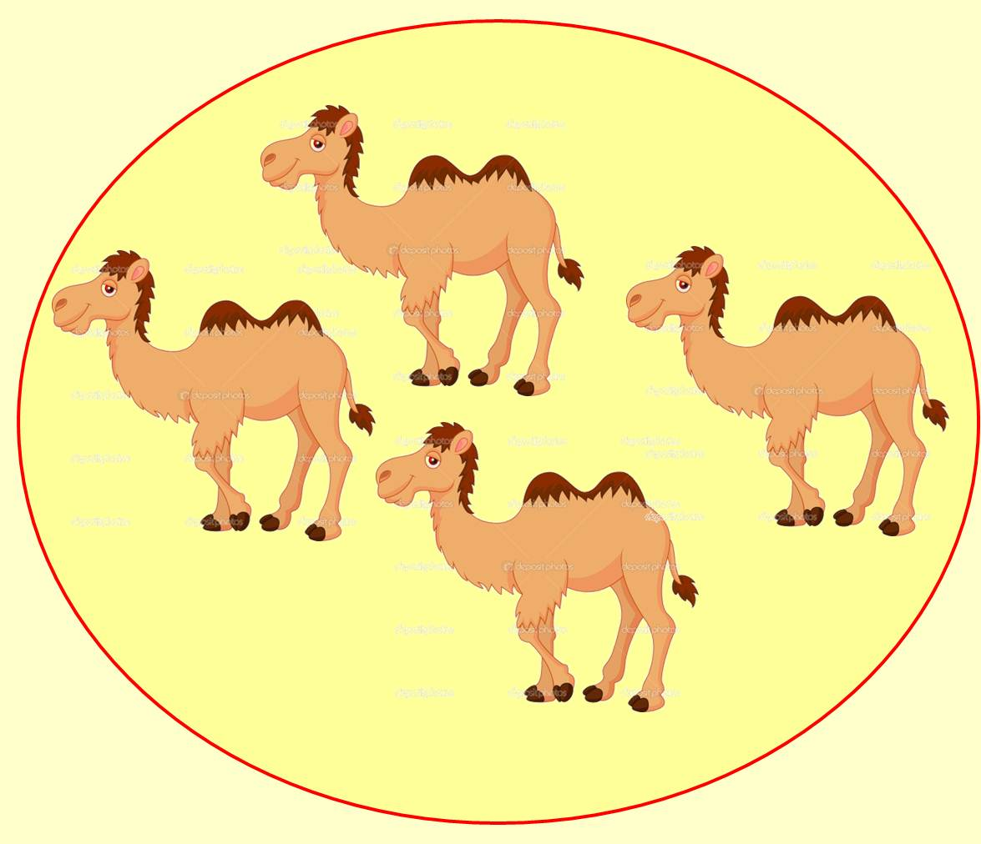
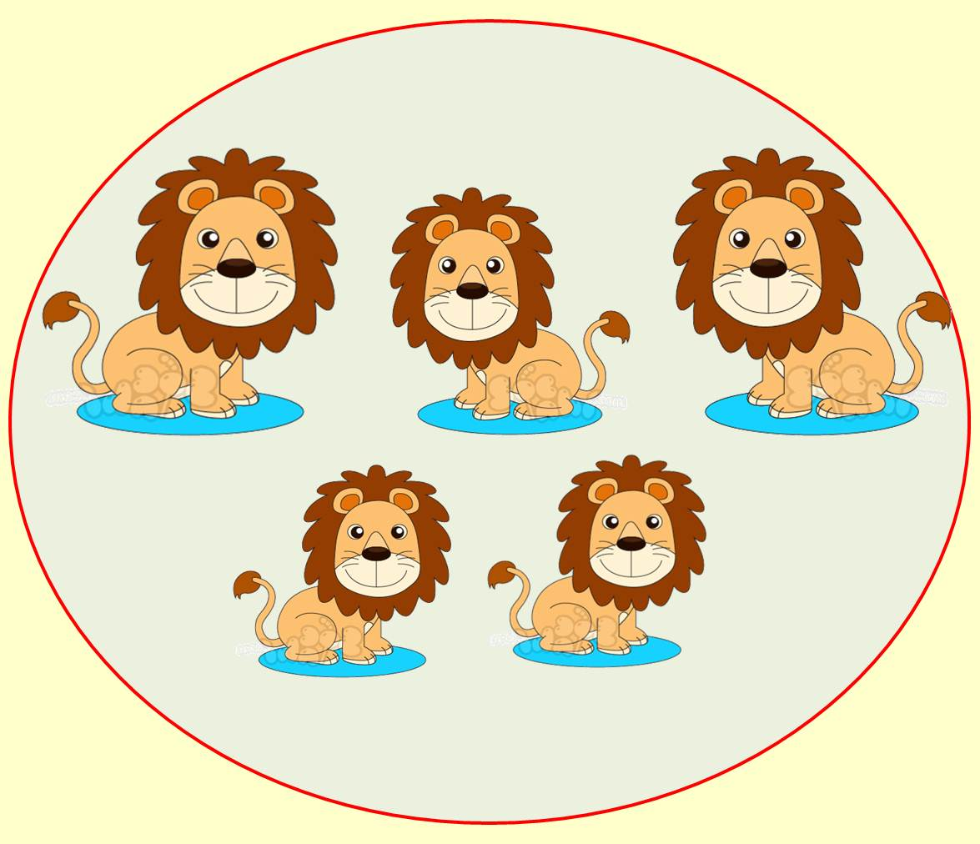

Slide 10
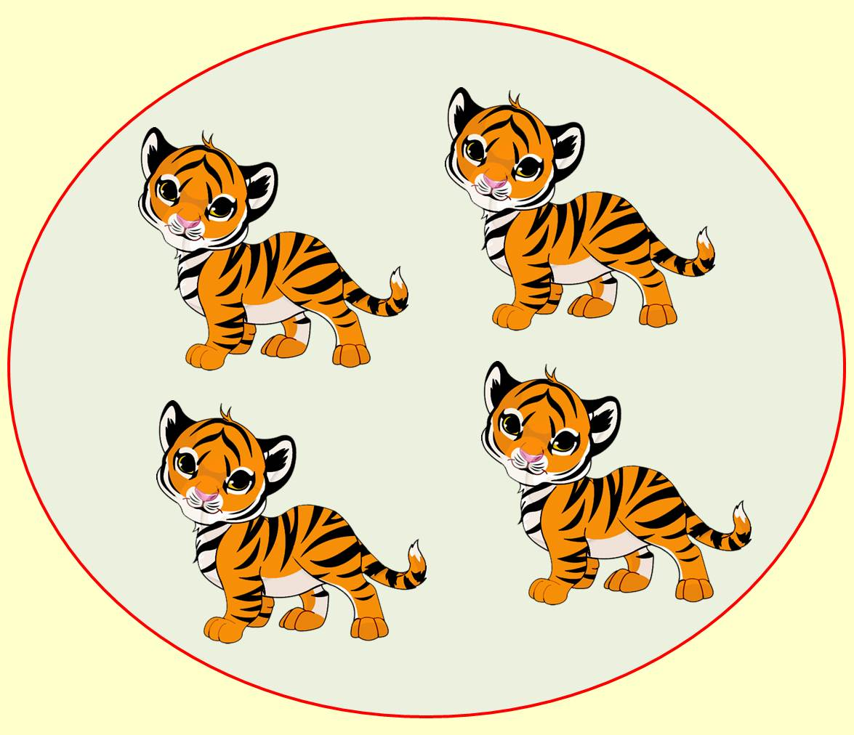
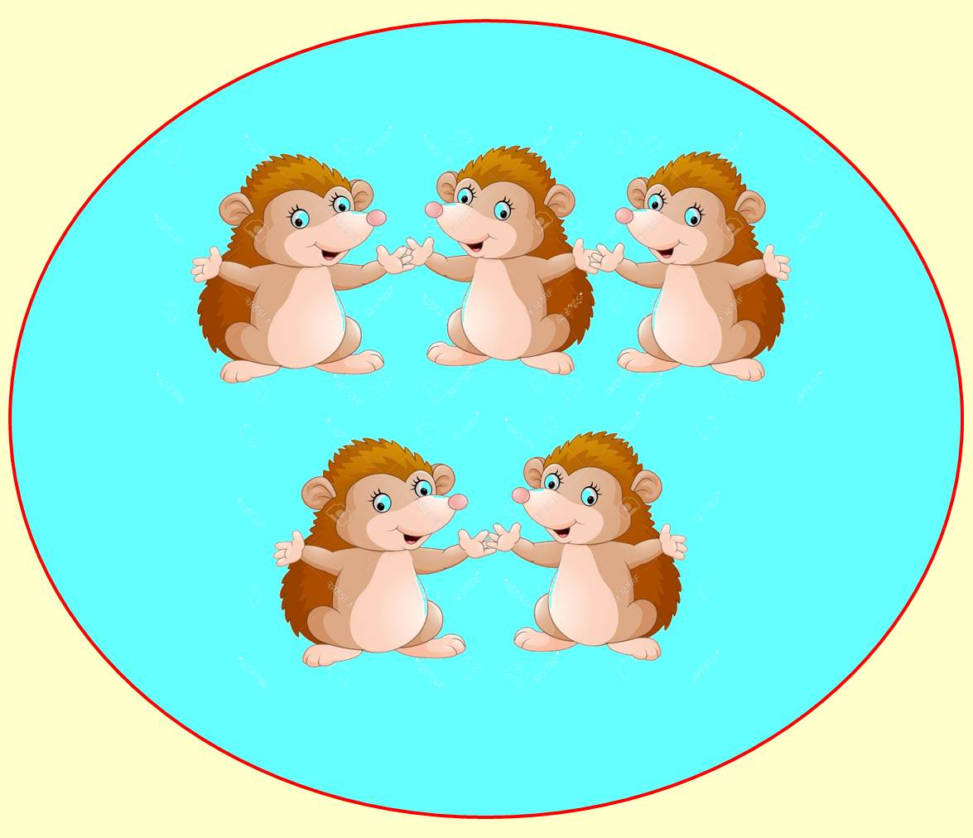
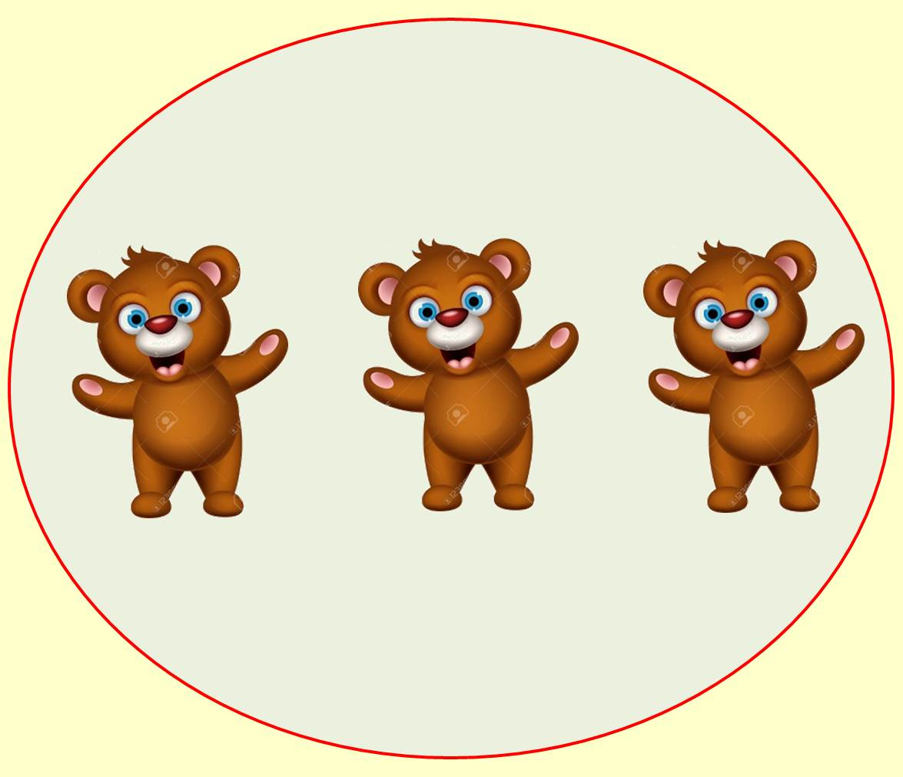

Slide 11
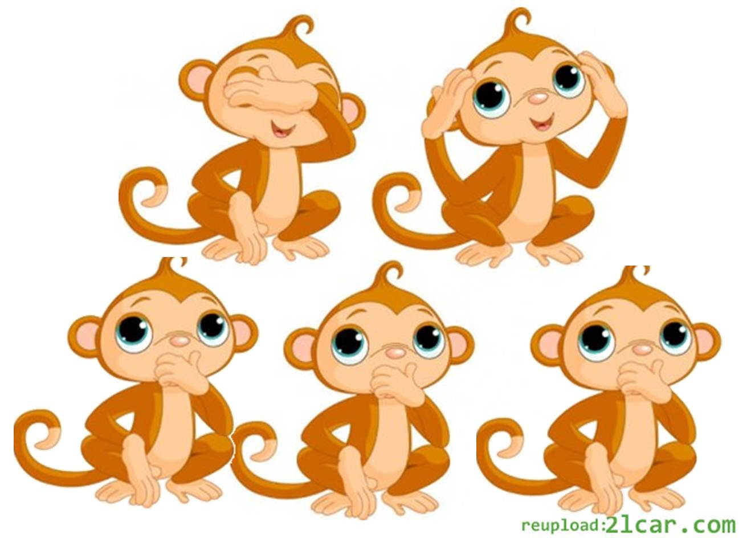

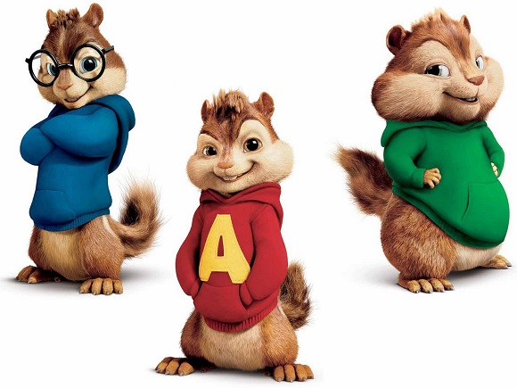

Slide 12
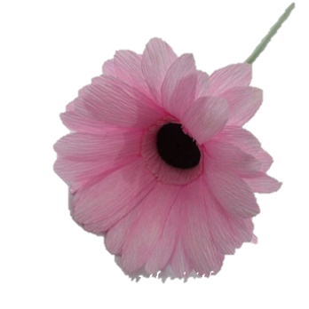
Trò chơi:
Thi hái hoa

